Slide 1

Казанский национальный исследовательский технологический университет Кафедра информатики и прикладной математики
Выпускная квалификационная работа
Разработка электронного курса по дисциплине
«Дискретная математика»
Выполнил: студент 7293-12 гр.
Аминов И.Р.
Руководитель: к.т.н., доцент каф.ИПМ
Климова А.С.
Казань 2023

Slide 2
Актуальность темы
электронный курс является удобным и необходимым средством обучения.
курс полезен при индивидуальной и самостоятельной работе, они очень важны для личностно-ориентационной системы обучения.
применение и использование обучающих программ по разным дисциплинам позволяет повысить не только интерес к будущей специальности, но и успеваемость по данной дисциплине.

Slide 3
Цель
Цель и задачи
Разработка электронного курса по дисциплине «Дискретная математика».

Slide 4
Задачи
сбор и анализ учебного материала по дисциплине «Дискретная математика»;
изучение и анализ имеющихся программных средств для разработки электронных учебников;
разработка структуры и базы данных;
разработка программного продукта.

Slide 5
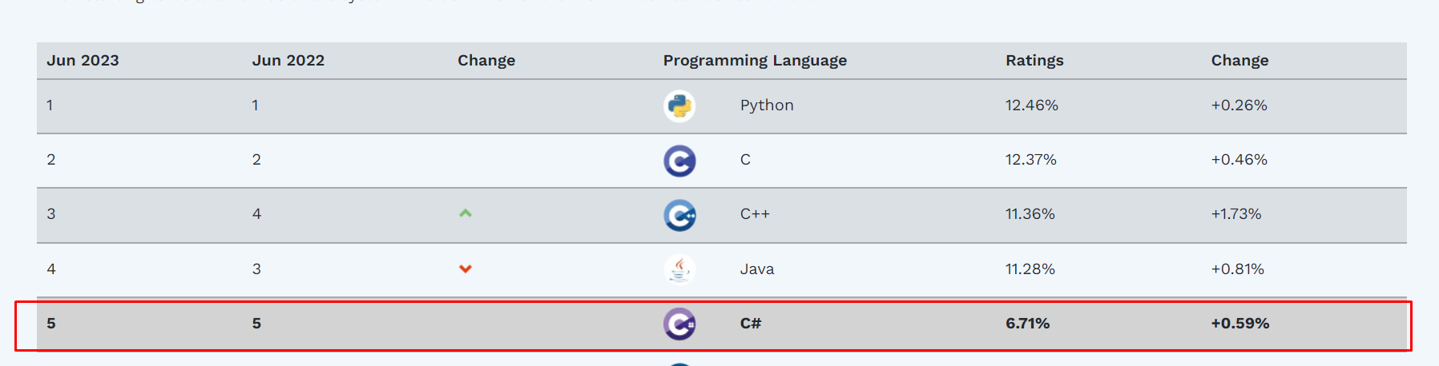
Выбор средств разработки
В качестве средства проектирования базы данных, была выбрана СУБД MS SQL Server 2014.
Для написания программы была выбрана среда программирования Visual Studio 2019, основанная на языке программирования C#(5-место в рейтинге популярности языков программирования в мире).
Данная среда выгодно отличается эффективностью и надежностью.
https://www.tiobe.com/tiobe-index/

Slide 6
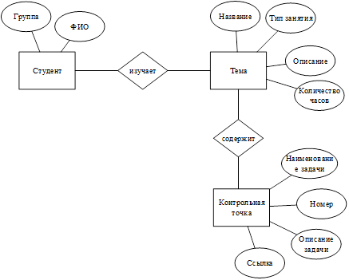
ER-модель предметной области

Slide 7
Диаграмма SQL Server

Slide 8
Функции системы
Приложение предназначено для использования двумя типами пользователей:
студент
преподаватель

Slide 9
Функции пользователя с ролью студент

Slide 10
Функции пользователя с ролью преподаватель

Slide 11
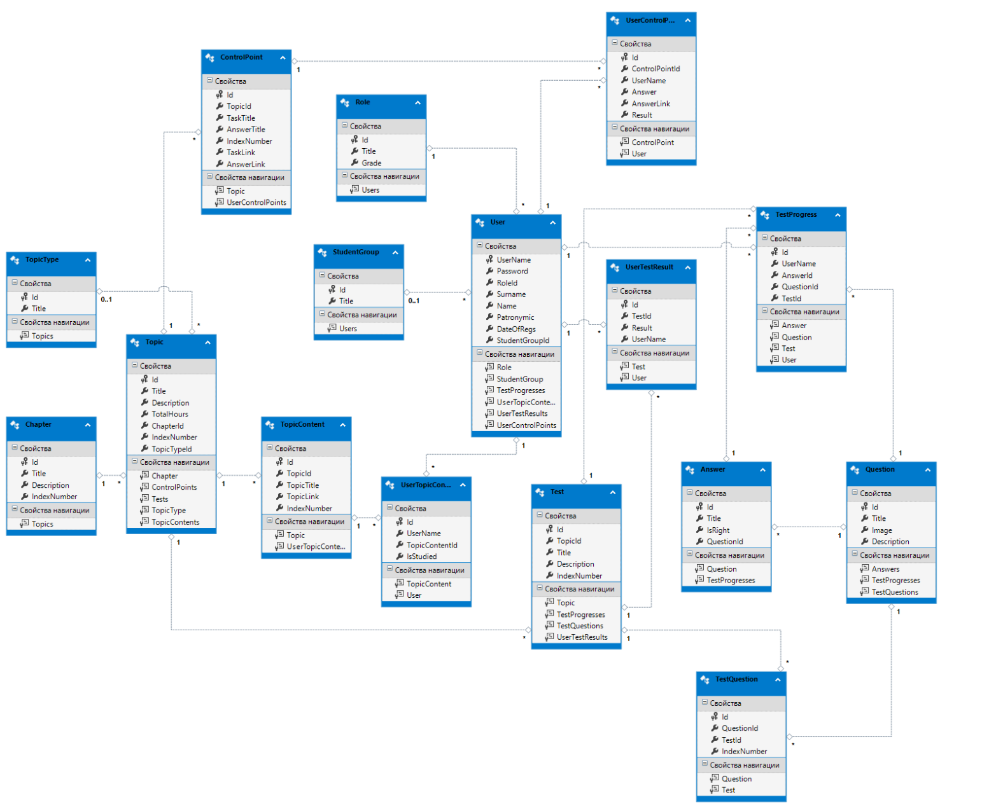
Диаграмма классов

Slide 12
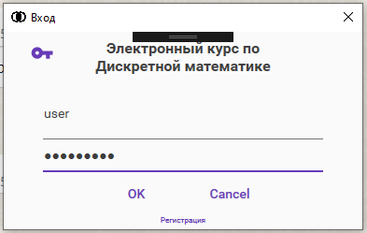
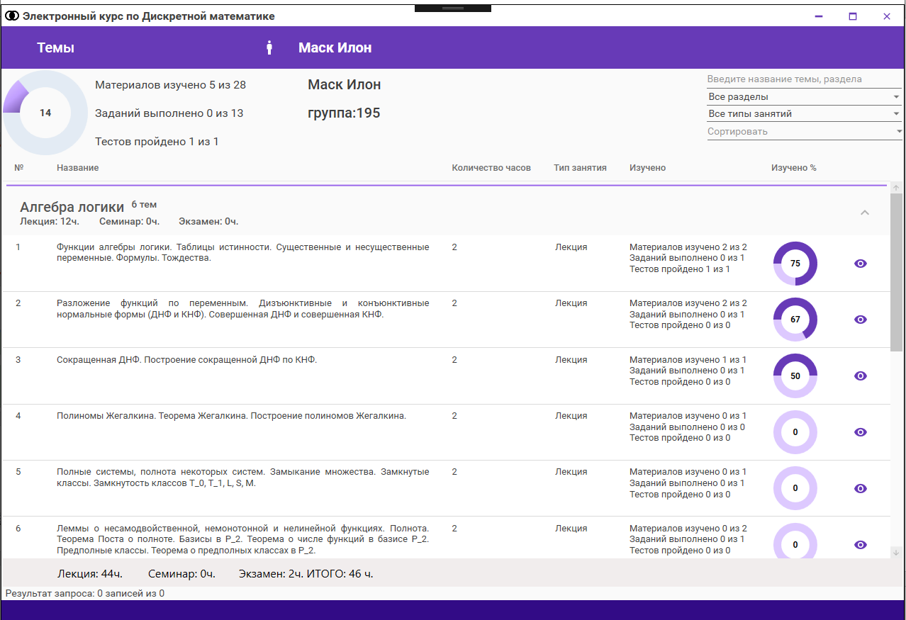
Интерфейс клиентской части приложения для студента

Slide 13
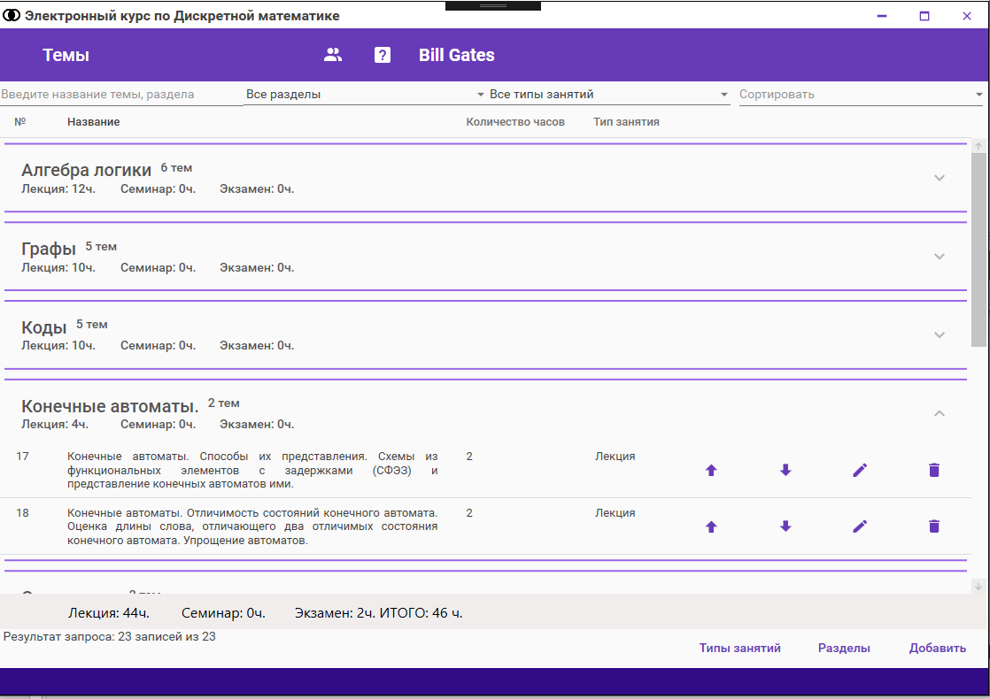
Интерфейс клиентской части приложения для преподавателя

Slide 14
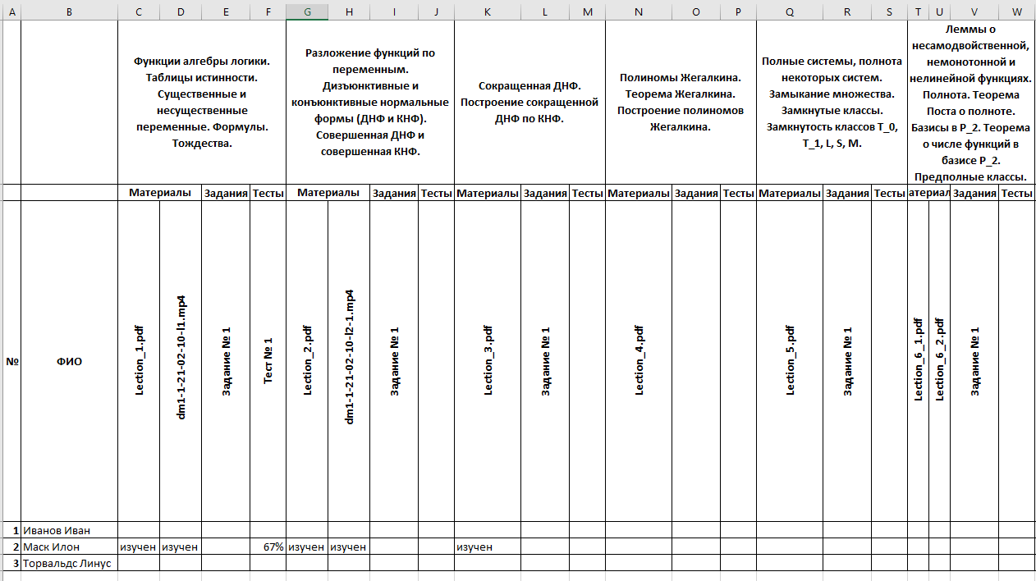
Пример вывода результатов обучения студентов группы в файл xlsx
Визуализация результатов работы службы техподдержки в виде диаграмм

Slide 15
Заключение
В ходе выполнения дипломного проекта была рассмотрена и разработана АИС для преподавателя дисциплины «Дискретная математика». Была описана часть необходимых функций, которыми должна обладать система. Из них были реализованы функции:
Хранение, добавление, редактирование данных;
Организация поиска;
Организация учебной деятельности студентов;
Формирование отчетной документации.
Задачи дипломного проекта выполнены и как следствие цель достигнута.
Достоинства:
Удобный и понятный интерфейс;
Организация защиты данных;
Организован вывод статистических данных в виде диаграмм;
Отображение прогресса обучения.
Перспективами развития являются: создать Web-приложение для более широкого доступа к системе; расширение возможностей загрузки данных для преподавателя.

